Slide 1
Memoria funksioni mediumet e memorjes

Slide 2
Kujtesa -ram
Për funksionimin e efektshëm të kompjuterit nevoitet nje mjedis I informacioneve që ka mundësi të mbajtjes së hapit me procesorin .
Kjo pjesë shtesë e kujtesës quhet kujtesë punuese ose RAM
Pra kjo kujtes sherben për të vendosur përkohësisht programet dhe të dhënat në të

Slide 3
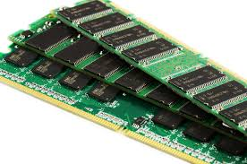

Slide 4
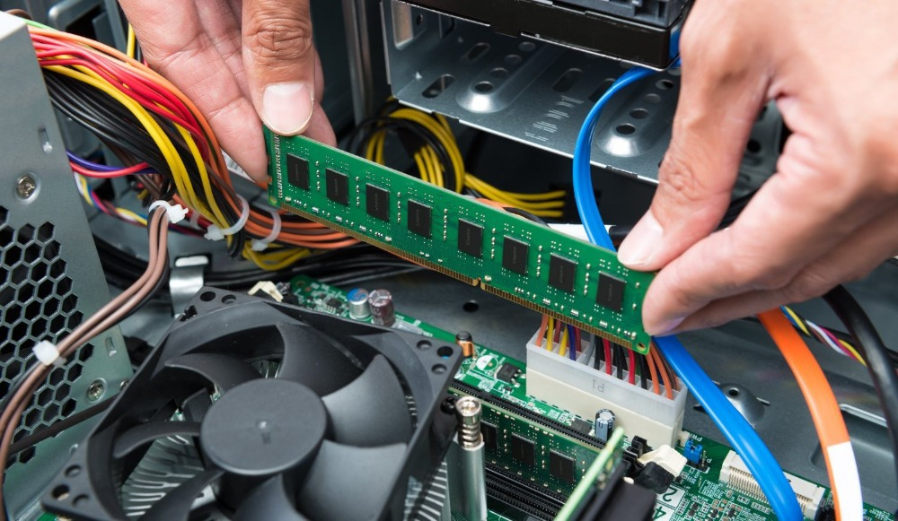

Slide 5
Kujtesa rom
Kjo lloj kujtese është kujtes e cila vetëm mund të lexohet .
Kjo është kujtesa permanent e programuar gjatë prodhimit të saj .
Përmbajtja e saj as nuk mund të ndryshoj e as të fshihet .
Kjo kujtesë ne kompjuterin personal përmban programet startuse të kompjuterit

Slide 6
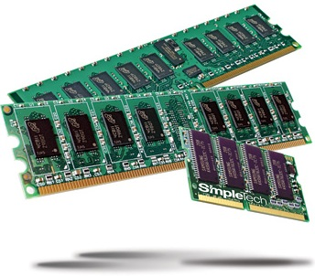

Slide 7
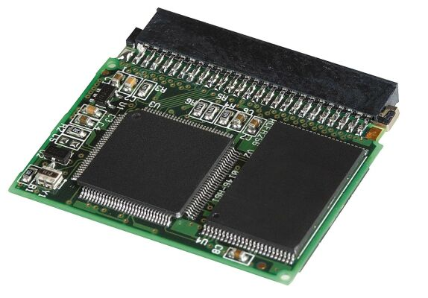

Slide 8
SOFTUERI
Softueri quhet bashkësia e programeve kompjuterike dhe të dhënat e tjera që përmbajnë instruksione që i thonë kopmjuterit se çfarë duhet të bëjë. Gjithashtu mund të themi se softueri i referohet një apo më shumë programeve kompjtuerike dhe të dhënave të ruajtura në memorien e kompjuterit për arsye të caktuara. Programet softuerike kryjenë funksionin e programit ose duke i dhënë instruksione të drejtëpërdrejta harduerit të kompjuterit ose duke shërbyer si input për programe të tjera.

Slide 10
Punoi:
Eglantina Demolli
Kl 9/2
Lënda : Teknologji

